Slide 1
线上培训操作指南
2025年6月23日~6月25日

Slide 2
线上培训日程安排
本次培训周期：2025年6月23日9:00起至6月25日 24:00止
考试时段：2025年6月26日9:00起6月27日至24:00止
注意：必须完成全部规定课时方能进入正式考试
补考试时段：2025年6月30日10:00起6月30日至24:00止
培训证书：学员在完成本次培训后将统一颁发实体证书

Slide 3
登录方法一： 搜索网址讲堂360：http://m.jiangtang360.com/login2
登录方法二：微信扫描二维码添加“讲堂360”小程序

Slide 4
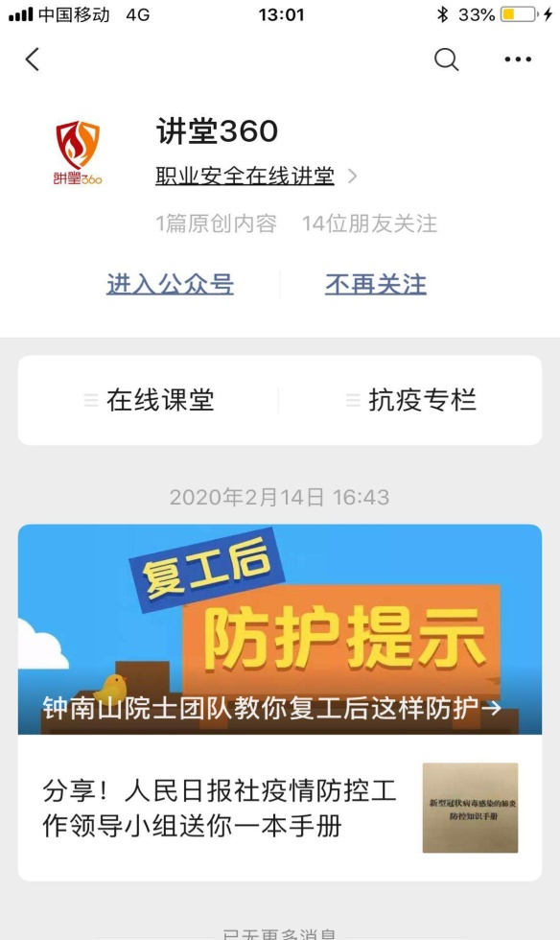
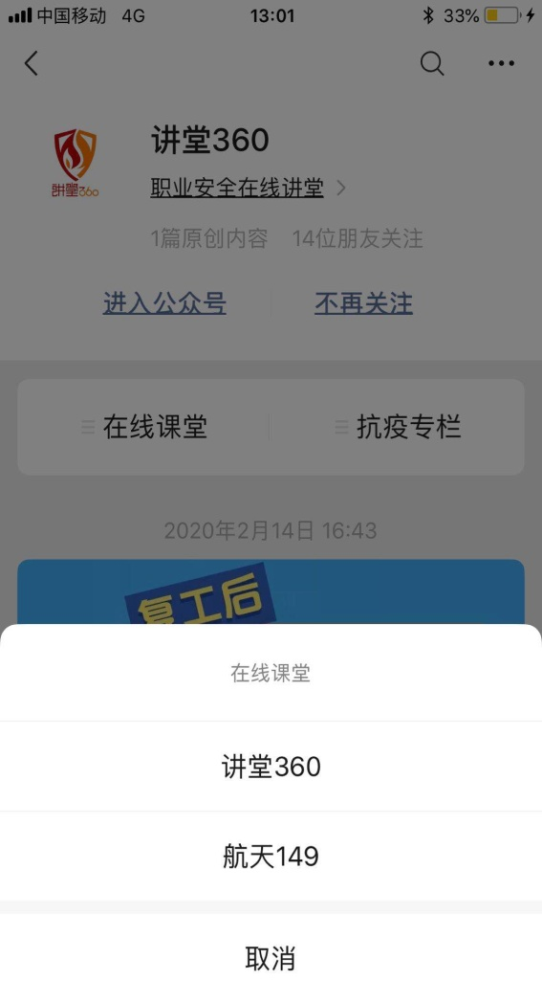
平台登录
扫码或搜索公众号：讲堂360
Attention
请关注公众号，
以防走失

Slide 5
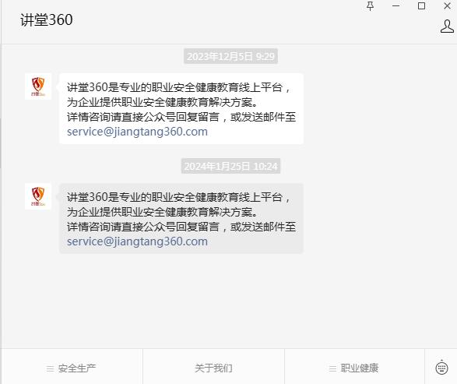
点击 安全生产
再点击 在线课堂

Slide 6
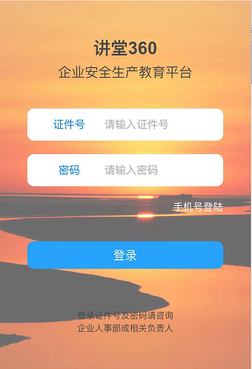
用户名：身份证号码 初始密码：123456
身份证号码及初始密码登录
无法登录的请与工作人员确认
登记的信息是否正确

Slide 7
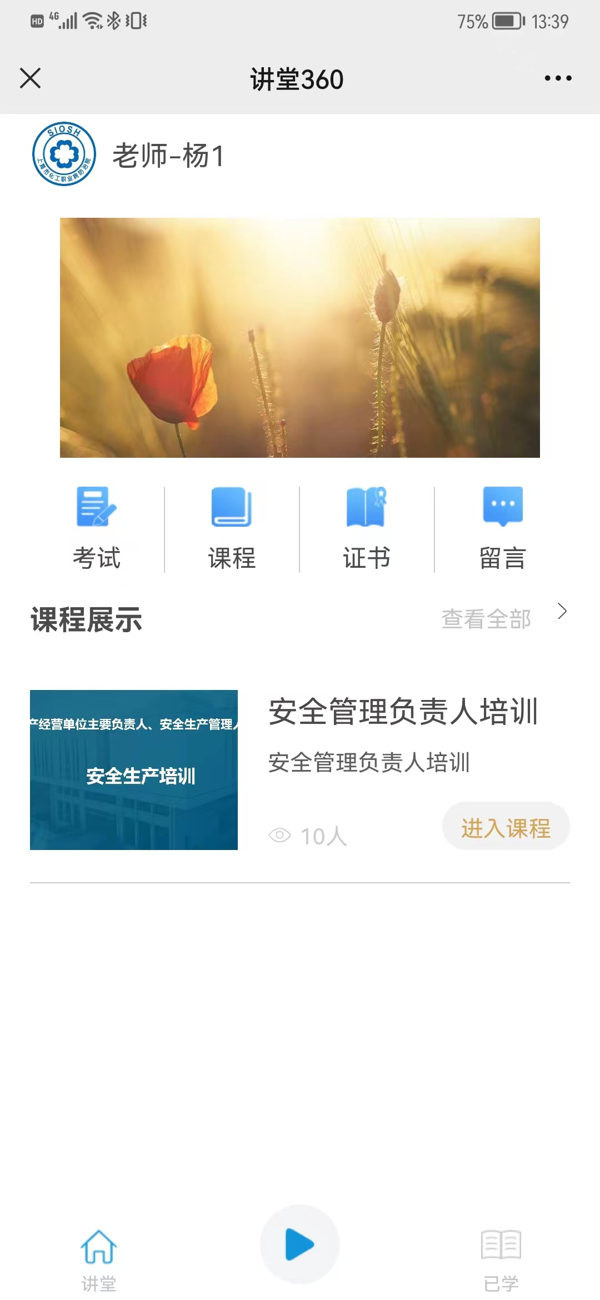
初次进入点击界面
了解基本功能
进入主页面，请先核对左上角
姓名是否正确
点击姓名
进入个人中心

Slide 8
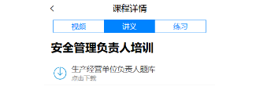
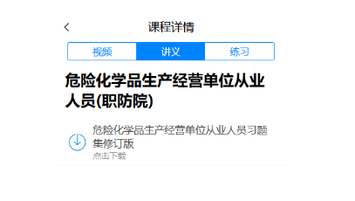
下 载 题 库
在课程详情内，点击讲义，下载对应考题题库

Slide 9
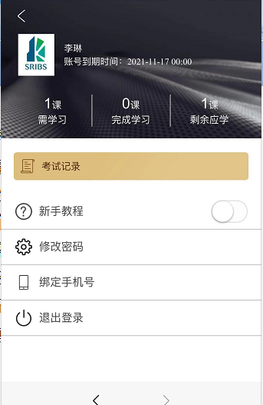
根据需要
可关闭新手教程
考试记录
试卷回顾可查阅试卷

Slide 10
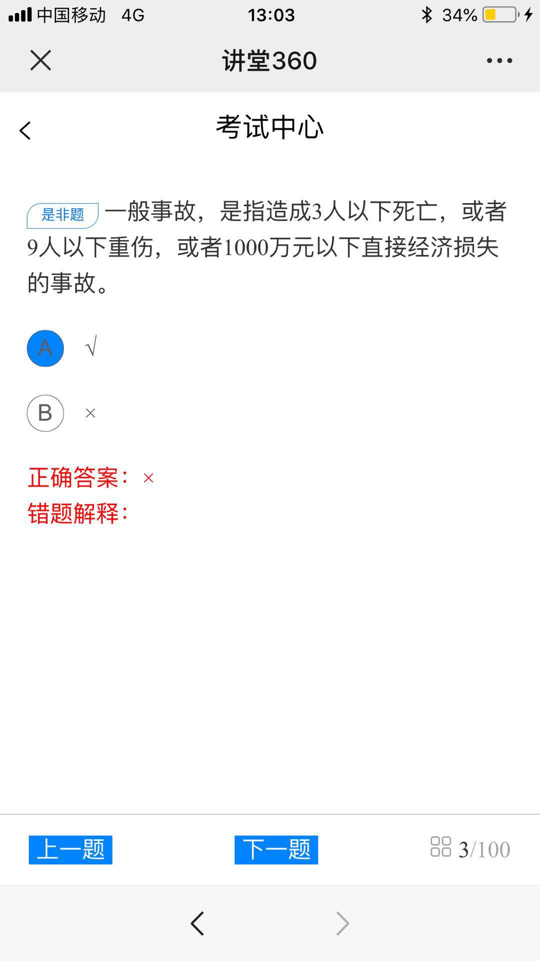

Slide 11
学习与练习
选择课程即可进入学习
本次学习共设置14个课程，需全部完成方可参加考试，未完成全部课程时只能参加模拟考试，请各位学员务必注意

Slide 12
学员请注意：
在学习过程中，需要人脸检测。
手机上学习，拍照即可。
电脑上学习，人脸检测，上传照片即可。
人脸检测失败，退回，重新学习。

Slide 13
学习与练习
视频播放不能拉动进度条
可调整至视频全屏收看

Slide 14
线上考试要求
考试时间：90分钟 Test duration: 90 min.
考试题型：是非题、单项选择题 Types of questions: True or False; Multiple Choice
共计100题，每题一分 100 questions, with 1 mark each
合格标准：80分以上 Passing score 80

Slide 15
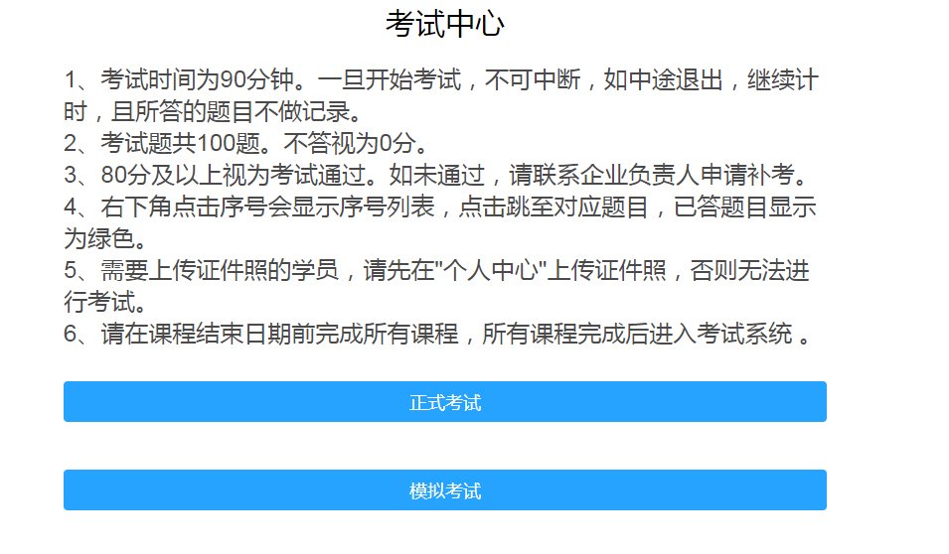
考试操作说明

Slide 16
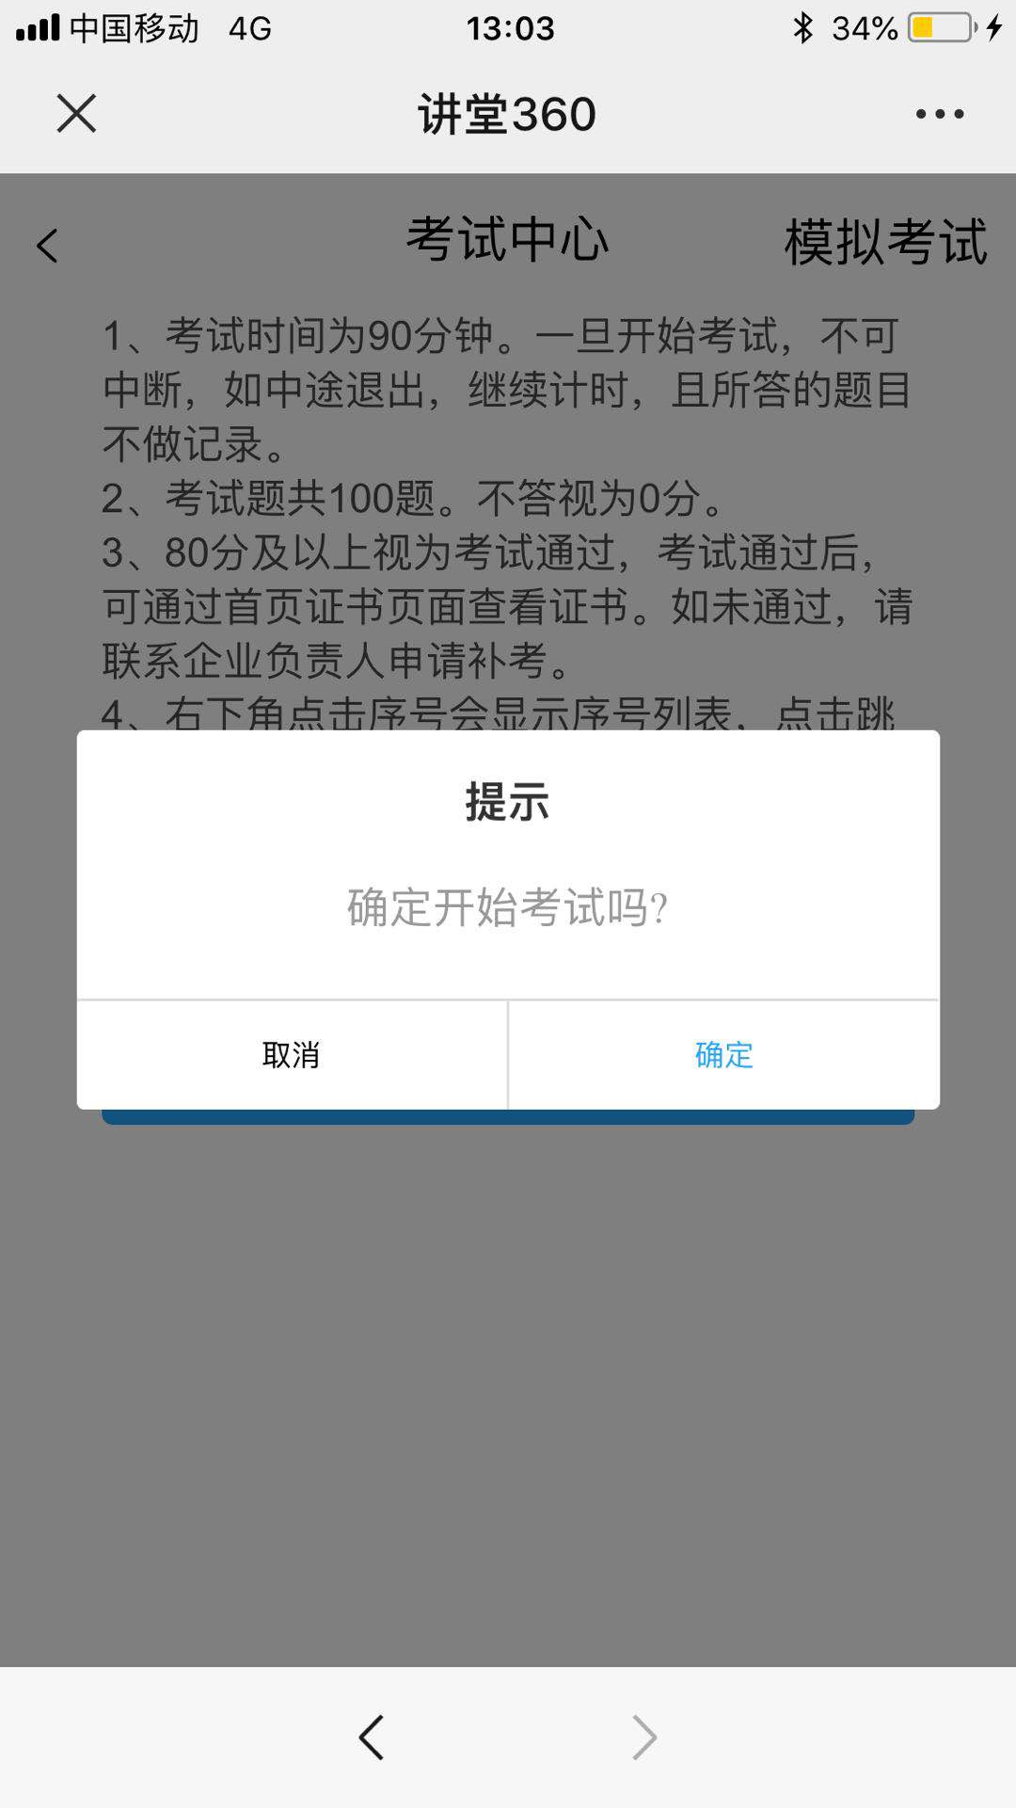
考试操作说明
点击
点击

Slide 17
学员请注意：
在考试过程中，需要人脸检测，检测通过，继续参加考试。
手机上考试，人脸检测，拍照即可。
电脑上考试，人脸检测，上传照片即可。
若三次人脸检测不通过，系统会直接提交考卷。

Slide 18
注意事项
一旦确定开始考试，不能中断计时，不提交考卷没有成绩
模拟考试将开通10次，选用正式考试同一题库，完成后可以通过试卷回顾进行复习
正式考试与模拟考试操作形式完全相同，记得提交考卷
切记考试时切勿同时开两个设备登录，以免提交考卷失败

Slide 19
感 谢 聆 听！
上海市中漕路94号501室
021-22836256、22836257、22836259、22836262
www.shhgzf.com

